Slide 1
Animation
in Scratch

Slide 2
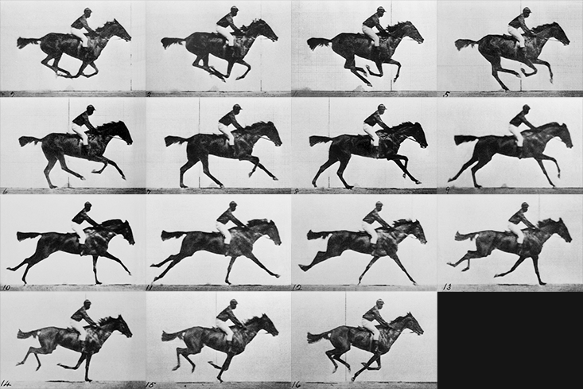
Muybridge 1887

Slide 3
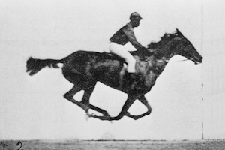
Animation: Abspielen von Einzelbildern

Slide 4
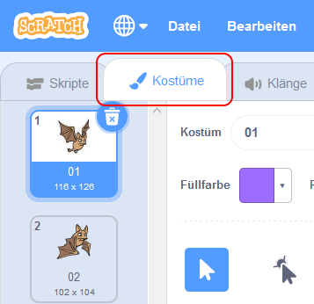


Figuren mit mehreren Kostümen

Slide 5
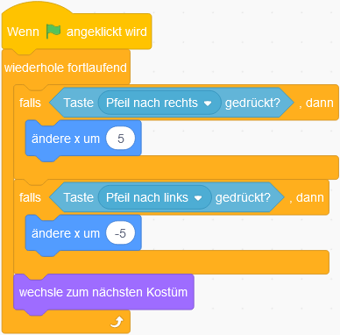
Kostümwechsel im Skript

Slide 6
Kostümwechsel im Skript
Problem:
zu schnell!
(wechselt 30x
pro Sekunde
das Kostüm)

Slide 7
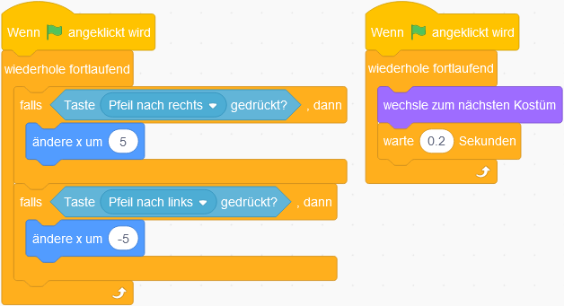
Lösung: 2. Skript mit Wartezeit

Slide 8
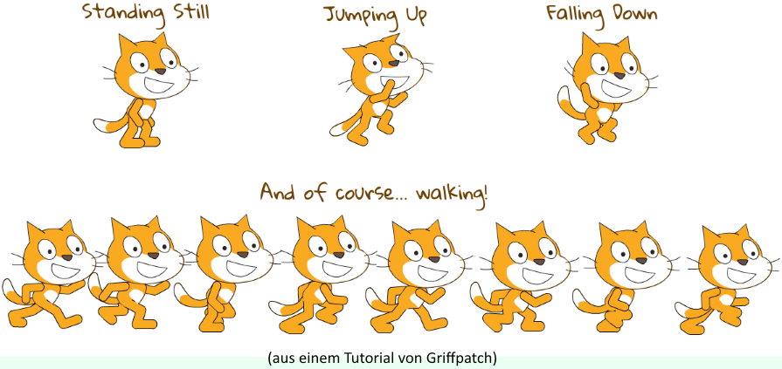
Animations-Sequenzen

Slide 9
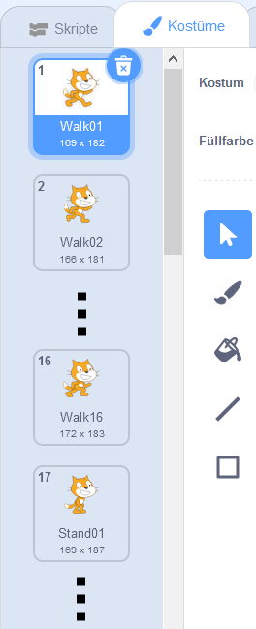
Animations-Sequenzen
Kostüm Walk01 – Walk16:
Laufen
Kostüm Stand01 – Stand02:
Stehen
Kostüm Jump01:
Springen
usw.

Slide 10
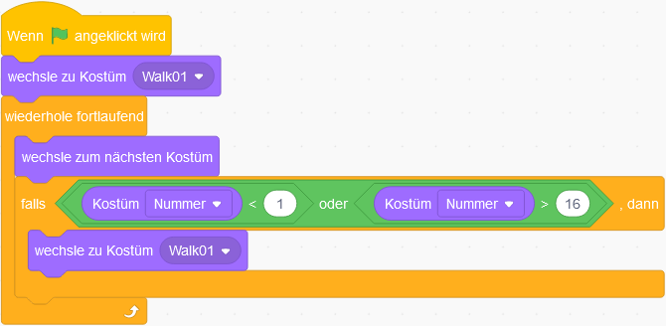
Auswahl einer Animationssequenz
Beginne mit dem 1. Kostüm
Beim letzten Kostüm zurück zum 1. Kostüm

Slide 11
Autor / Quellen
Autor:
Christian Pothmann (cpothmann.de)
Freigegeben unter CC BY-NC-SA 4.0, Oktober 2023
Grafiken:
Animation Pferd: en.wikipedia.org, gemeinfrei
Screenshots Scratch: scratch.mit.edu, CC BY-SA 2.0

